Slide 1
Lojalitet, nøytralitet og faglig uavhengighet i sentraladministrasjonen
Statsviterkonferansen
10. november 2017
Kristoffer Kolltveit
Institutt for offentlig administrasjon og ledelse, HiOA

Slide 2
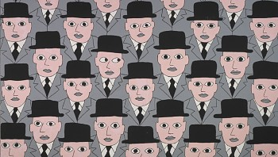
Dahl Jacobsens byråkrat-verdier
K.D. Jacobsen (1960) om byråkrater
Politisk lojale
Partipolitisk nøytrale
Faglig uavhengige
Krysspress og vanskelig balansegang
Lojalitet til politisk ledelse vs. nøytralitet i forhold til partipolitiske oppgaver
Lojalitet til politisk ledelse vs. autonomi i tråd med faglige normer
Vektleggingen av hensyn varierer over tid (jf. policy-syklusen)
Man skal presentere motforestillinger tidlig
Men slutte lojalt opp etter at vedtak er gjort (Jacobsen 2007)

Slide 3
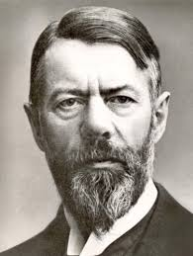
Påvirkes balansen lojalitet-nøytralitet/faglighet?
Hva kan utfordre disse verdiene?
nye partier i regjering
medialisering av offentlig sektor
mer komplekse oppgaver (wicked issues)
(politiske) krav om økt effektivisering
Hvordan påvirkes balansen mellom lojalitet og nøytralitet/faglighet?
Er Dahl Jacobsen/Weber fortsatt relevante?
Hvordan levere gode løsninger på komplekse utfordringer?
Har sentralforvaltningen tid, kompetanse og systemer?

Slide 4
Lojalitetskonflikter med nye partier i regjering
Aktualisert ved regjeringsskiftet i 2005, kanskje mest i 2013
Lakmus-testen på embetsverkets lojalitet
Blir alle partier behandlet likt?
Tjenes enhver regjering uavhengig av partisammensetning?

Slide 5
Har gått greit for noen...
Solveig Horne: Fra dag én er jeg blitt møtt med positivitet, nysgjerrighet og høy grad av profesjonalitet, i det eneste departementet som gikk fra å være styrt av SV-ere til Frp-ere
Sylvi Listhaug: Forslag drøftes med flere utgangspunkter på en opplysende måte, med både plusser og minuser. Jeg synes de er flinke til å komme med konstruktive løsninger

Slide 6
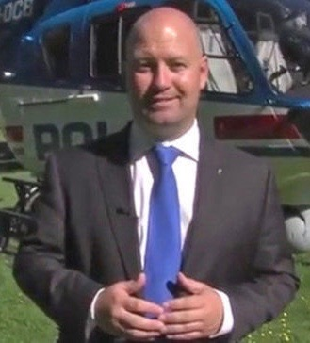
...litt vanskeligere for andre
Robert Eriksens erfaringer
”Fikk jeg ikke den hjelpen jeg hadde behov for”
”Byråkratisk tåkeprat og innpakning”
Anundsens video
Frivillig deltakelse i objektiv informasjonsfilm?
Solvik Olsen/E6-saken
Solvik Olsen: samarbeidsproblemer, fikk ikke leveransene som man ønsket. Men ikke bestillinger av partipolitisk karakter
Hildrum: Bistand som skled over i det partipolitiske, gikk for langt inn i politikken
Storli: Kritisk til å skrive negativ omtale av tidligere regjeringer
KKK: fulgte ikke opp saken etter Solvik-Olsens svar

Slide 7
Stabilitet i verdi-settene i forvaltningen
Hensyn som vektlegges | 1986 | 1996 | 2006
Faglige/profesjonelle hensyn | 3,84 (1,07) | 4,51 (0,70) | 4,61 (0,61)
Signaler fra politisk ledelse | 4,55 (0,90) | 4,55 (0,90) | 4,52 (0,96)
Forsvarlig saksbehandling, gjeldende rett |  | 4,49 (0,79) | 4,47 (0,87)
Lojalitet nærmeste overordnede |  | 4,25 (0,85) | 4,40 (0,77)
Samfunnsmessige konsekvenser, effekter |  |  | 4,20 (1,00)
Signaler fra brukergrupper, berørte parter | 3,80 (0,99) | 3,68 (0,92) | 3,83 (0,93)
Offentlig innsyn |  | 3,45 (1,02) | 3,72 (1,05)
Kostnadseffektivitet, produktivitet |  | 3,57 (0,98) | 3,66 (0,96)
Fornyelse og omstilling |  | 3,62 (0,98) | 3,64 (1,00)
Hensyn til uavhengige kontroll- og tilsynsorgan, ombud |  |  | 3,38 (1,21)
Offentlig opinion |  | 2,97 (1,02) | 3,22 (1,06)
Signaler fra tjenestemannsorganisasjoner | 1,80 (1,10) | 2,38 (1,13) | 2,56 (1,18)

Slide 8
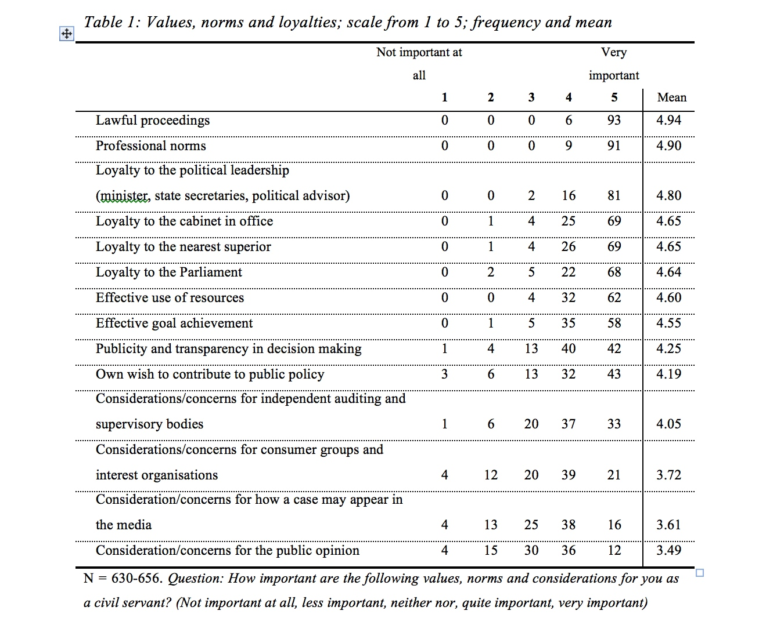

Slide 9
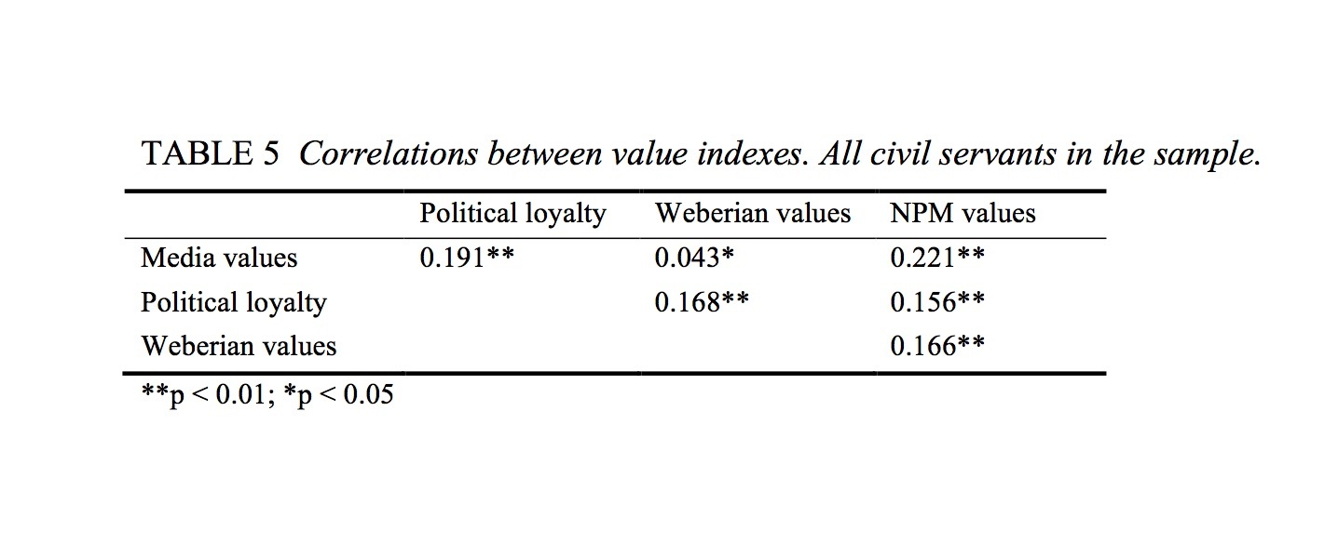
Mediehensyn supplerer tradisjonelle verdier
Ta inn sammenheng mellom verdier
Altså ikke slik at mediehensyn erstatter øvrige verdier

Slide 10
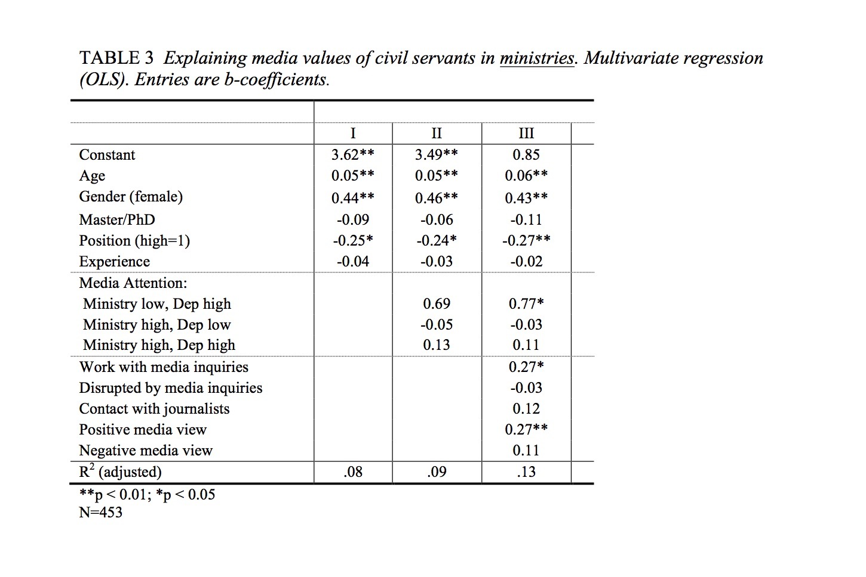
Påvirkes av mediearbeid og mediesyn

Slide 11
Internasjonale paralleller til Dahl Jacobsen
DK: Lydhørhet og lojalitet, men ikke ubetinget forpliktelse
Sannhet
Lovlighet
Faglighet
Partipolitisk nøytralitet
Vignettundersøkelser i regi av Bo Smith-rapporten
Utfordrer sannheten: majoriteten deltar, men reiser betenkeligheter
Utfordrer fagligheten: majoriteten deltar, men reiser betenkeligheter
Utfordrer lovligheten: majoriteten vil ikke delta
Tyskland: Litt større tilbøyelighet til å følge ministeren

Slide 12
Vel skodd for å løse komplekse utfordringer?
Hvordan utrede og styre kompliserte, langsiktige reformer?
DFØ: kravene i utredningsinstruksen følges ikke. Alternative tiltak er ikke vurdert
Saglie (Partnerforum): dårlige analyser, lite planlagte reformer pga. politiske hensyn
Har sentralforvaltningen tid, kompetanse og systemer for å løse morgendagens utfordringer?

Slide 13
Har byråkratene nok tid?
Anslagsvis, hvor ofte må du legge arbeidsoppgaver til side som følge av mediehenvendelser eller medieoppslag?
(N=537)
 | FIN | Forsvar | HOD | JDB | KD
Daglig | 3 | 4 | 12 | 5 | 7
Ukentlig | 28 | 26 | 43 | 27 | 29
Månedlig | 28 | 32 | 33 | 28 | 30

Slide 14
Har byråkratene god nok kompetanse?
Hvor viktig er følgende kompetanse i din stilling?
(N=537)
 | FIN | Forsvar | HOD | JDB | KD
Fagkompetanse, teknisk kunnskap | 91 | 81 | 59 | 71 | 63
Samarbeid på tvers (fag, nivå, sektor) | 39 | 68 | 77 | 60 | 68
Gjennomføringsevne, handlekraft | 47 | 69 | 68 | 61 | 67
Taktisk-politisk dømmekraft | 18 | 37 | 35 | 20 | 27
Forstå medienes virkemåte | 5 | 11 | 15 | 8 | 10

Slide 15
Og ”reddes” byråkratene av forskerne?
Drømmen om ”evidence-based policy-making”
Forskere legger premisser, gir legitimitet
C. Holst/J. Christensen:
Heterogen sammensetning i NOUer
Flere forskere, mer forskningsmessig innretning
Men byråkratene har fortsatt stor makt (mandat, sammensetning)

Slide 16
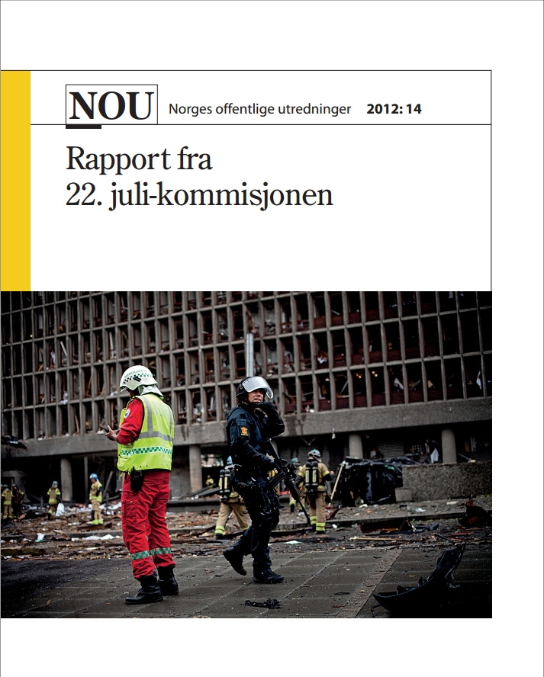
Er strukturen og kulturen i forvaltningen god nok?
Ansvarsforholdene og strukturer vanskeliggjør samordning
” [F]ordi JDs samordningsansvar går på tvers av de klare
ansvarslinjer som er etablert gjennom det konstitusjonelle ansvar, har JD følt at de må opptre med en viss forsiktighet for å unngå uryddige ansvarsforhold, og ikke etablere mål og ambisjoner som ikke kan følges opp i praksis.
KD 3:3 (2012–2013)
Mangelfull koordinering av tverrdepartementale prosesser
Budsjettprosessen og DFU ikke tilstrekkelig utnyttet
JD 3:7 (2014–2015)
Svakheter i utøvelsen av samordningsansvaret
Mangelfull oppfølging av fylkesmennenes beredskapsarbeid
Ingen systematisk evaluering etter øvelser
Svak styring av DSB
Enkelte forsøk på å endre JBDs interne strukturer. Prosess i KD med ”nye” avdelinger
Tydeligere instrukser overfor andre departementer, harmonisering av målstruktur

Slide 17
Dahl Jacobsen ”revisited”
De byråkratiske kjerneverdiene lever
Lovlighet og sannhet kan utfordres i fremtiden
Medie-hensyn av økende viktighet
Balansen må opprettholdes (på daglig basis)
Dahl Jacobsen:
Rolleuklarheten skal ikke løses
Uklarheten gir en fleksibilitet, gjør det enklere med et uavsettelig embetsverk
”Rolleuklarheten (...) styrker uavsetteligheten som politisk institusjon. [Dersom] rollen [ble] gjort klarere i retning av mer forpliktende lojalitet ville forvaltningsstaben måtte skiftes ut for bemannes på ny i takt med maktskiftene”

